Slide 1

SCJP SUN CERTIFIED
PROGRAMMER FOR
JAVA 6

Slide 2
SCJP 6.0 SEMANA SEIS
DESARROLLO, INNER CLASSES

Slide 3
INNER CLASES

Slide 4
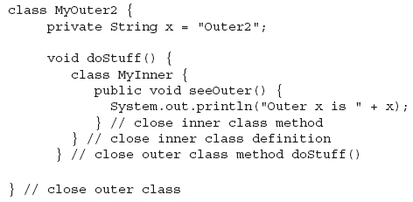
INNER CLASES LOCALES A MÉTODOS
Una inner class regular tiene el mismo alcance que una variable de instancia.
Se puede declarar una clase dentro de un método

Slide 5
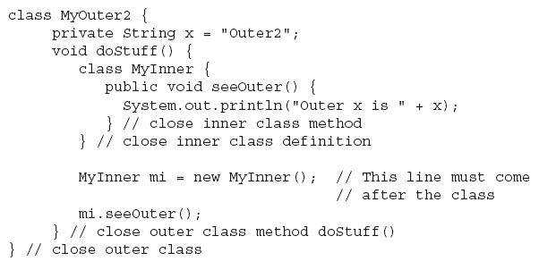
INTANCIAS
Para crear una instancia de una inner class declarada dentro de un método, es necesario una instancia de la top class

Slide 6
Que puede hacer y que no un objeto inner local a metodo
Una inner clase local a metodo puede ser instanciada solo dentro del metodo donde la inner class esta definida.
Los objetos de una inner class local a metodo NO pueden usar las variables locales del metodo donde la inner class es declarada, a menos que sean finales
Las inner class locales a metodos siguen las mismas reglas de los modificadores de acceso, es decir, no pueden ser marcadas como public, private, protected, static, transient.

Slide 7
Que puede hacer y que no un objeto inner local a metodo
Pueden ser marcadas como abstract y final, pero solo se puede usar un modificador al mismo tiempo, no pueden estar ambos
Las inner class locales (dentro de los métodos) pueden accesar a los miembros privados de la clase en la que han sido declaradas.
Las inner class locales no pueden accesar a las variables declaradas dentro de los métodos a menos que estén marcadas como final

Slide 8
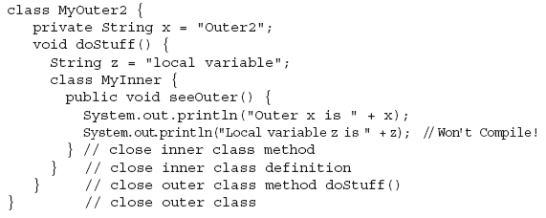
Que puede hacer y que no un objeto inner local a metodo

Slide 9
EJERCICIO
Probar las local inner-class

Slide 10
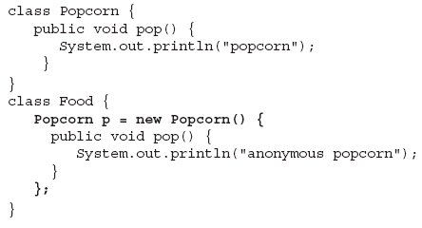
INNER CLASS ANÓNIMAS
Las inner cass anónimas son las que pueden ser declaradas sin nombre
Tipo uno:

Slide 11
INNER CLASS ANÓNIMAS
Definimos dos clases, Popcorn y Food
Popcorn tiene un metodo llamado pop()
Food tiene una variable de instancia de tipo Popcorn.
Food no tiene metodos
La variable de referencia Popcorn no hace referencia a una instancia de Popcorn, pero si a una instancia de una subclase anonima de Popcorn

Slide 12

INNER CLASS ANÓNIMAS
En la linea 2 declaramos una variable de referencia llamada p de tipo Popcorn.
Se declara una nueva clase que no tiene nombre, pero es una subclase de Popcorn.
En la linea 3 se tiene un metodo llamado pop() que pertenece a la clase anonima y es una sobreescritura del metodo original
En la linea 6 se incluye un ; que indica el cierre de la definicion de la clase anonima

Slide 13
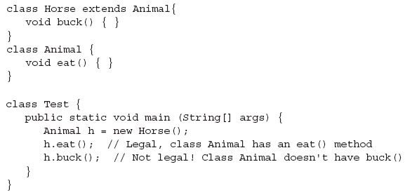
RECORDANDO POLIMORFISMO

Slide 14
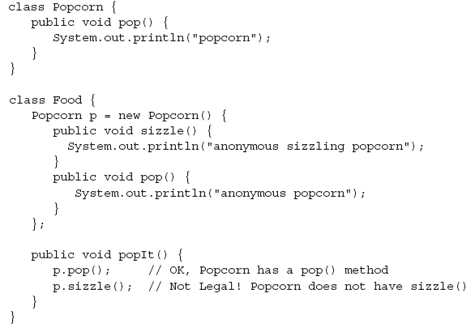
POLIMORFISMO

Slide 15
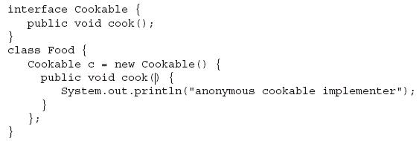
INNER CLASS ANÓNIMAS TIPO 2
Las interfaces no se pueden instanciar pero se puede declarar una inner class anónima que implemente dicha interface

Slide 16
INNER CLASS ANÓNIMAS TIPO 2
Reglas:
  Solo pueden implementar una y solo una interface
  No pueden heredar de una clase e implementar una interface al mismo tiempo
  Las inner class o son una subclase de una clase (y no implementan todos los metodos de la interface) o implementan alguna interface

Slide 17
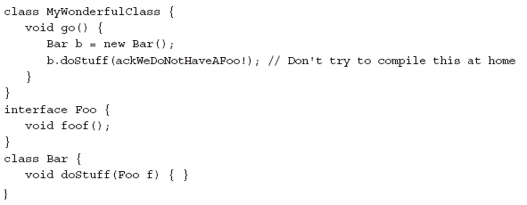
INNER CLASS ANÓNIMAS COMO ARGUMENTOS

Slide 18
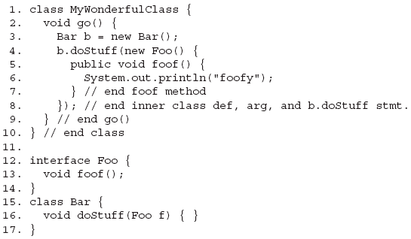
INNER CLASS ANÓNIMAS COMO ARGUMENTOS

Slide 19

CLASES ESTÁTICAS ANIDADAS
Para las inner class estáticas no es necesario crear una instancia de la clase para generarlas y no accesa a los miembros de instancia de la clase.

Slide 20
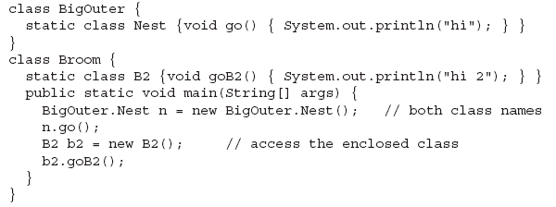
INSTANCIAS

